Slide 1
CENTRE HOSPITALIER PROMEDI CENTER/KIMPESE

Slide 2
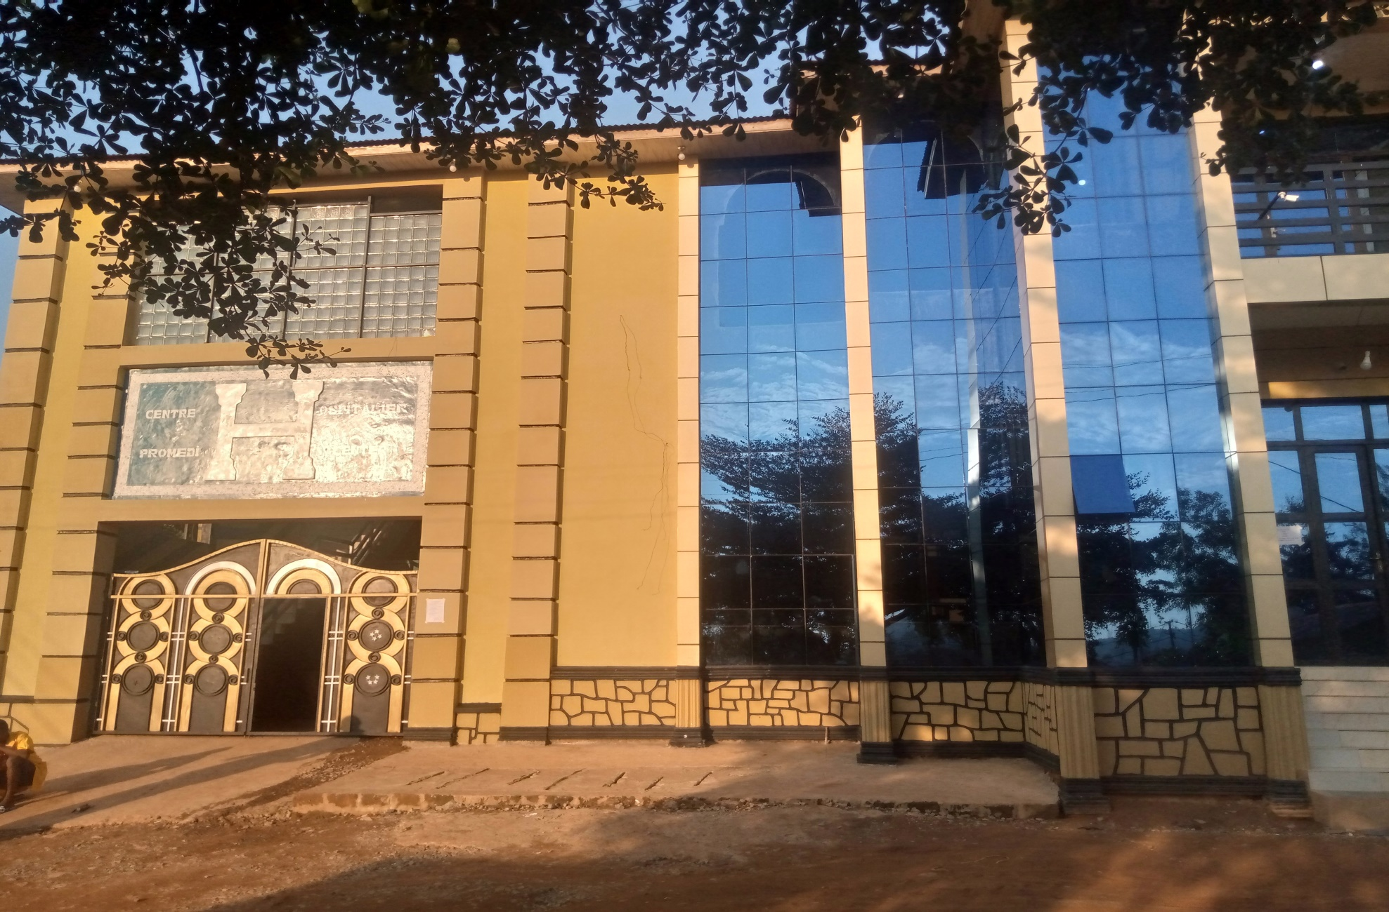
c.H. PROMEDI CENTER VUE DE FACE

Slide 3
BREVE DECRIPTION
Le Centre Hospitalier PROMEDI CENTER a été inauguré le 14 avril 2022 par le Chef de Division Provinciale de la santé en présence des différentes autorités provinciales et de la place ainsi que d’autres invités d’honneur.

Slide 4
1° DU POINT DE VUE STRUCTURE
Le Centre Hospitalier PROMEDI CENTER est implanté sur l’avenue MASIALA N° 7 au Q.4 Mont Fleuri.
Il compte un bâtiment à un niveau dont le rez-de-chaussée comprend 15 locaux avec une capacité de 30 lits et le premier niveau à 15 locaux avec une capacité de 27 lits.

Slide 5
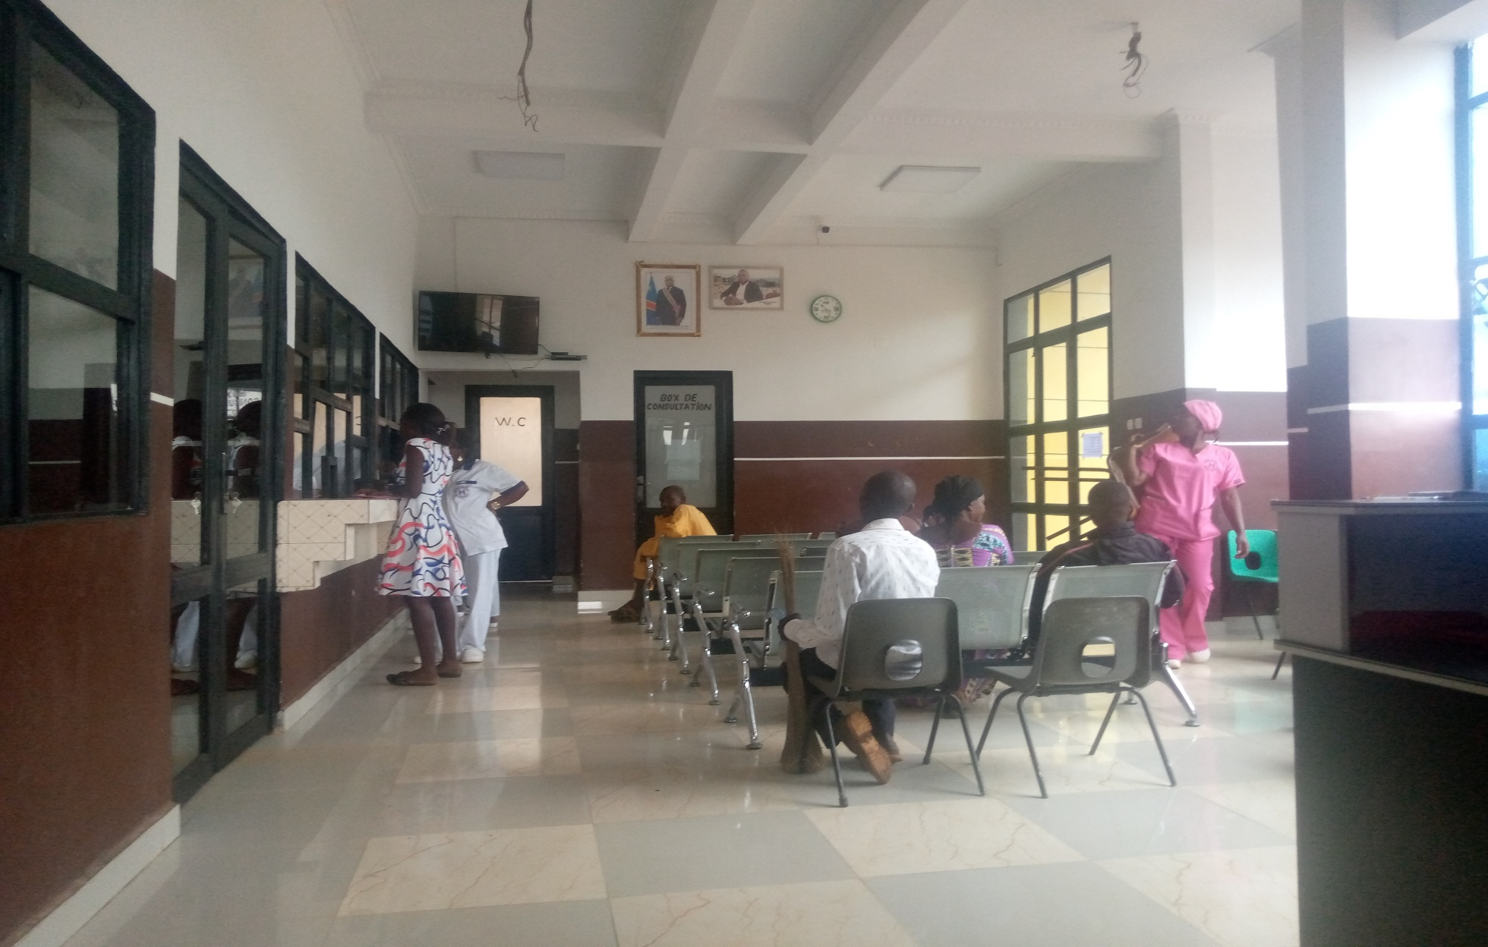
RECEPTION

Slide 6
2° DU POINT DE VUE SERVICES
PROMEDI CENTER organise :
Les services de base : la Médecine Interne, la Pédiatrie, la Chirurgie et la Gynécologie obstétrique.
Un service de Diagnostic : le laboratoire capable à réaliser les examens de parasitologie, Hématologie, Bactériologie et biochimie. Et l’imagerie médicale ou nous avons la Radiologie, Echographie et l’Electrocardiographie ou E.C.G.

Slide 7
Un service de réanimation et des soins intensifs en cours d’installation.
Une pharmacie interne.
En plus de services de base, nous organisons des consultations par des spécialistes en Gynécologie Obstétrique, Ophtalmologie, Odontologie, Médecine interne(cardiologie, pneumologie,…) et autre.

Slide 8
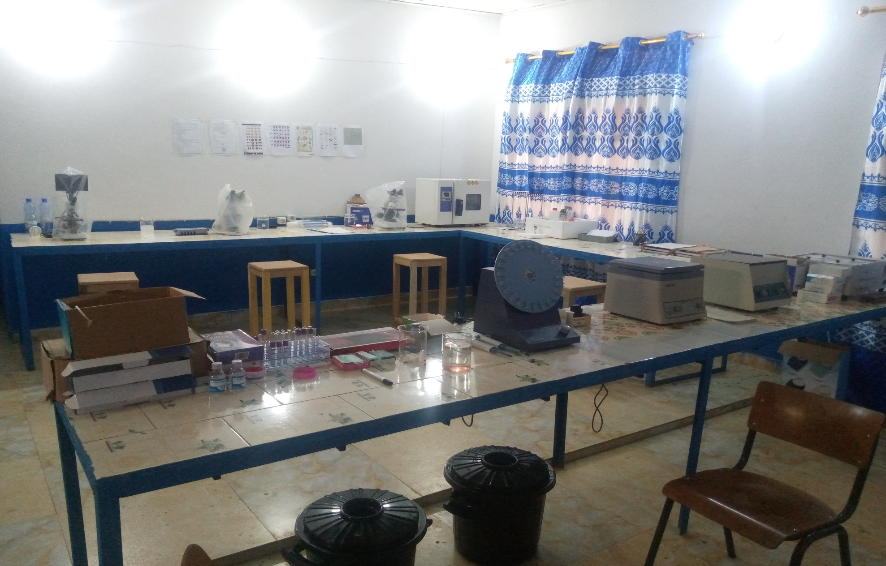
laboratoire

Slide 9
3° DU POINT DE VUE RESSOURCES HUMAINES
Notre Hôpital dispose des personnels ci-après :
4 Médecins permanents
7 Médecins visiteurs (Spécialistes)
3 Assistants en pharmacie
1 Anesthésiste
1 Administrateur Gestionnaire
1 Directeur des ressources Humaines
1 Directeur de Nursing
27 infirmiers

Slide 10
7 Techniciens de laboratoire
1 Technicien de radiologie
Comme personnels d’appoint :
9 Corps Administratifs
2 Agents de sécurité
6 Techniciens de surface et entretien

Slide 11
4° conclusion
Le centre Hospitalier PROMEDI CENTER offre ses services 24heures/24 et 7 jours/7 tout en vous rassurant une prise en charge de qualité dont vous mérité.
Ses services sont offerts par contrat ou par consultation individuelle.
Types de contrat : forfaitaire (par famille) et par facturation.
Nous restons ouvert à toute forme d’échange pour les bien-être de nos clients et pour un partenariat parfait.

Slide 12
Merci pour votre attention

